Slide 1

PROJET ADOMC
MIN-CONFLICTS : UNE RÉVOLUTION DANS LA RÉSOLUTION DE CSP
Présenté par :
2768 - ANDRIAMANANTENA E.S.
2738 - TIDA R.L.
2754 - SAMUELSON C.J.
2587 - RABEARIMANANA F.L.
MAI 2026

Slide 2
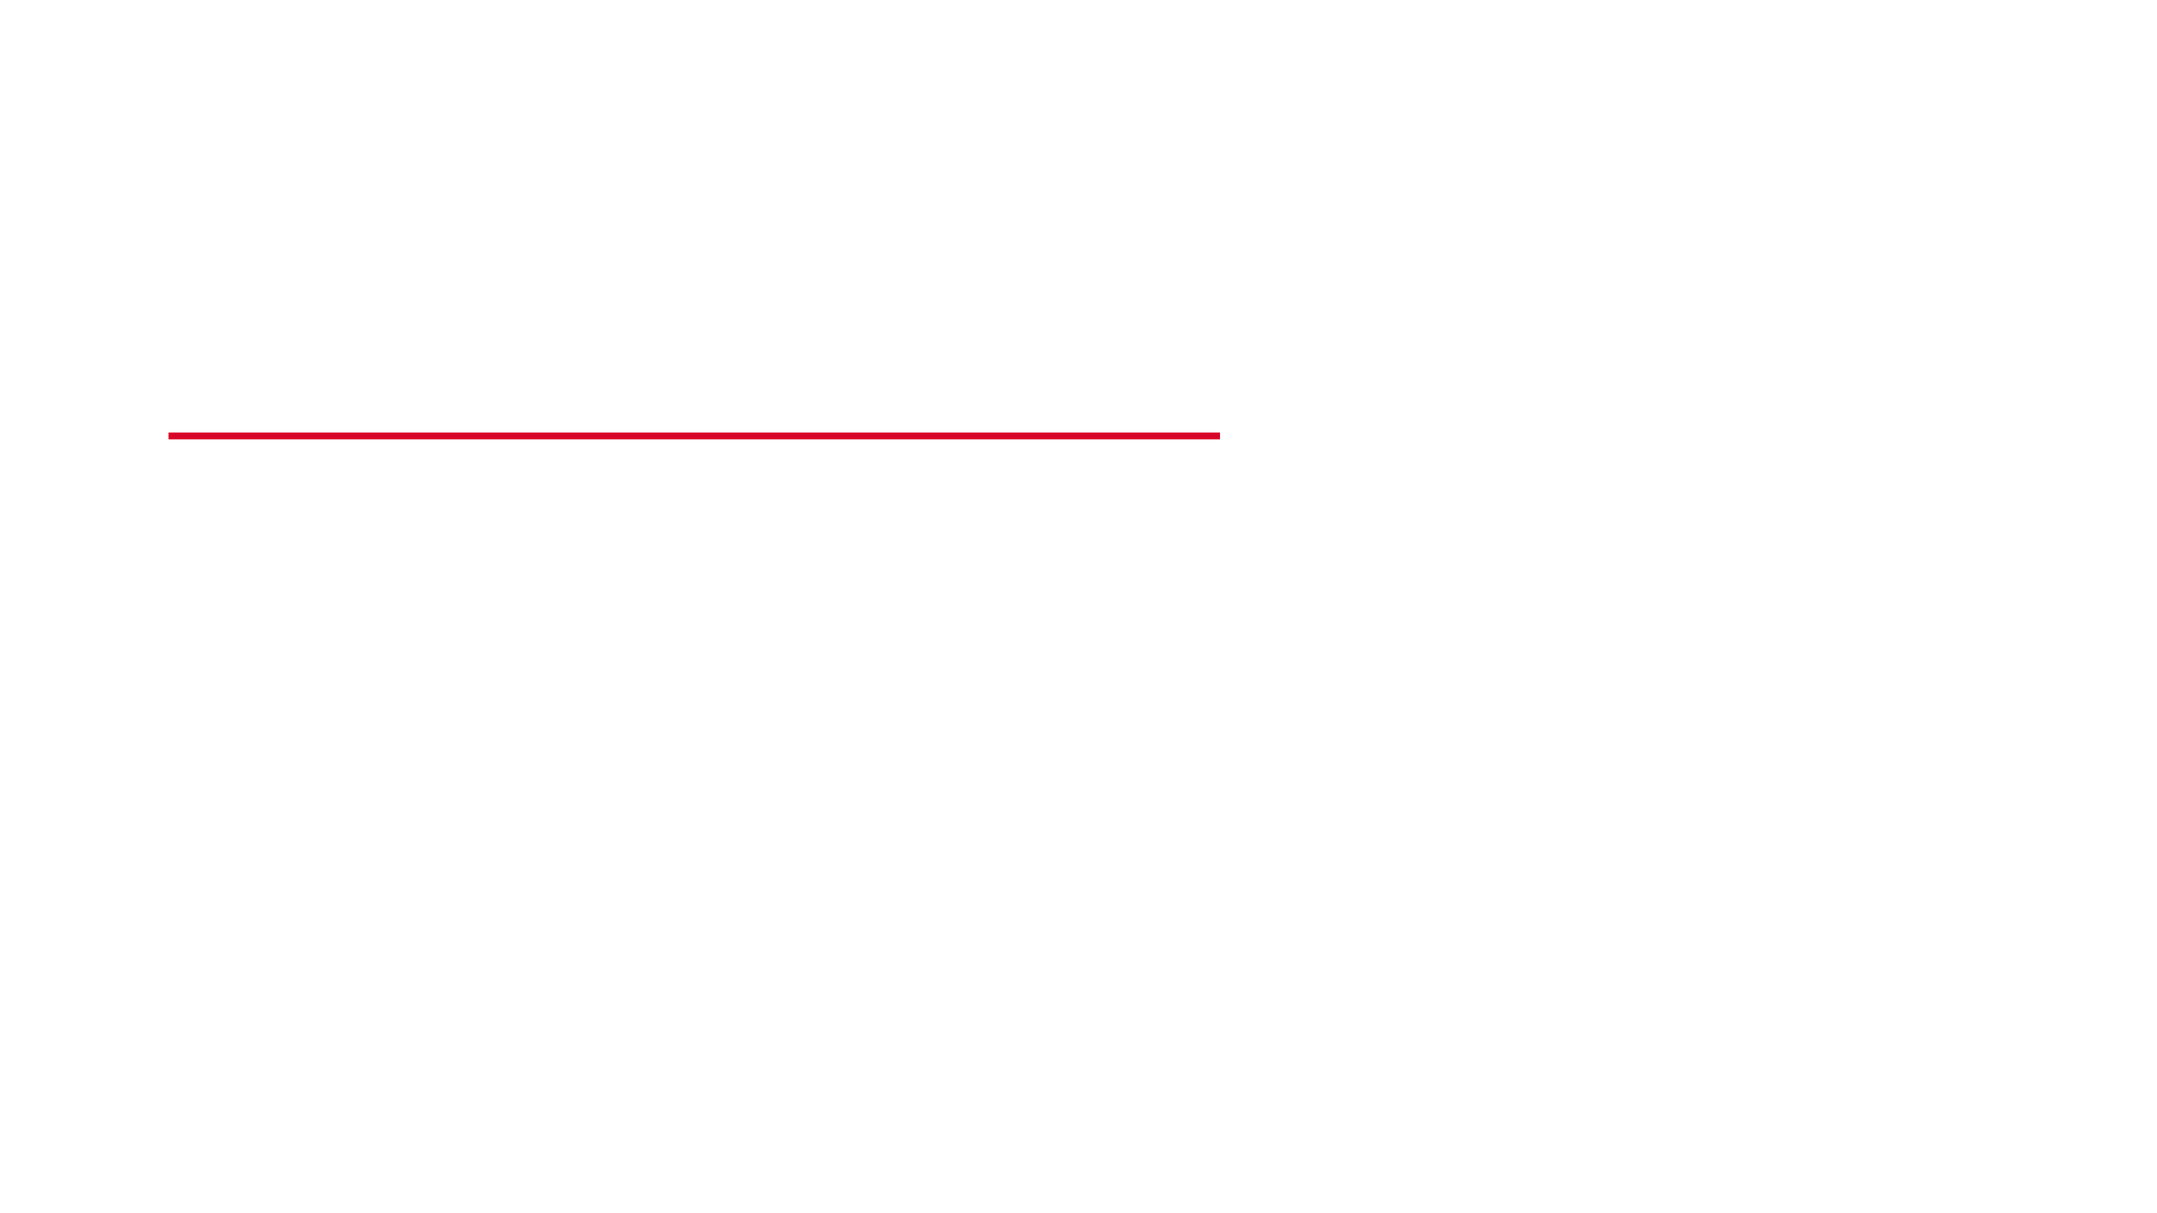




Planification d'horaires
INTRODUCTION AUX CSP
Allocation de ressources
Jeux (Sudoku, N-Reines)
Configuration industrielle
Un Problème de Satisfaction de Contraintes (CSP) est défini par un ensemble de variables, de domaines et de contraintes à satisfaire simultanément.
C'est un pilier fondamental de l'optimisation combinatoire et de l'intelligence artificielle décisionnelle.
COMPLEXITÉ : SOUVENT NP-COMPLET

Slide 3
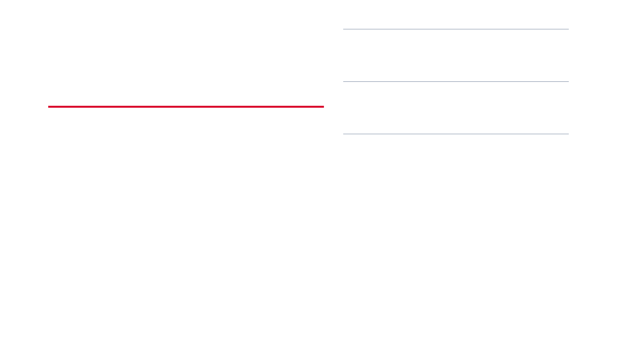
AFFECTATION COMPLÈTE
QU'EST-CE QUE MIN-CONFLICTS ?
On part d'un état où toutes les variables ont une valeur (souvent aléatoire ou gloutonne).
RÉPARATION ITÉRATIVE
L'algorithme modifie les valeurs pour réduire progressivement le nombre de conflits.
C'est une méta-heuristique de recherche locale pour les CSP. Contrairement aux approches systématiques, elle privilégie la rapidité et l'efficacité sur des problèmes de grande taille.
OPTIMISATION LOCALE
Chaque étape vise à améliorer localement l'état actuel sans explorer tout l'arbre de recherche.
NE PAS CONFONDRE AVEC LE BACKTRACKING

Slide 4
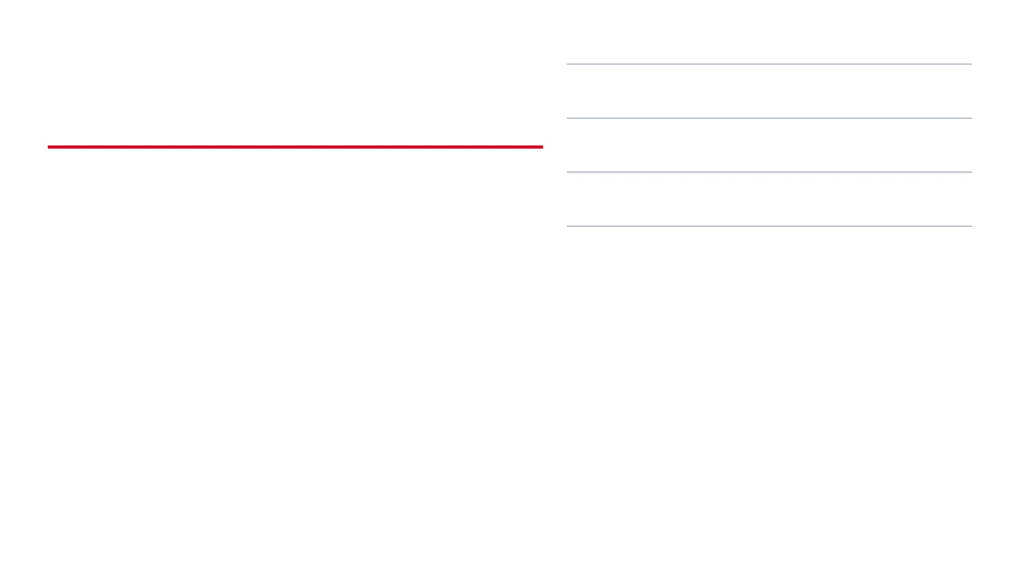
ENTRÉES
L'ALGORITHME
Prend le CSP, un nombre d'étapes max et un état initial complet.
BOUCLE DE RÉPARATION
Itère jusqu'à trouver une solution ou atteindre max_steps.
algorithm MIN-CONFLICTS is
input: csp, max_steps, current_state
for i ← 1 to max_steps do
if current_state is solution then
return current_state
var ← variable aléatoire parmi
celles en conflit
value ← valeur pour var qui
minimise CONFLICTS(var,v)
set var ← value
return failure
SÉLECTION DE VARIABLE
Choisit aléatoirement une variable qui viole au moins une contrainte.
MINIMISATION LOCALE
Assigne la valeur qui génère le minimum de conflits avec les autres variables.

Slide 5
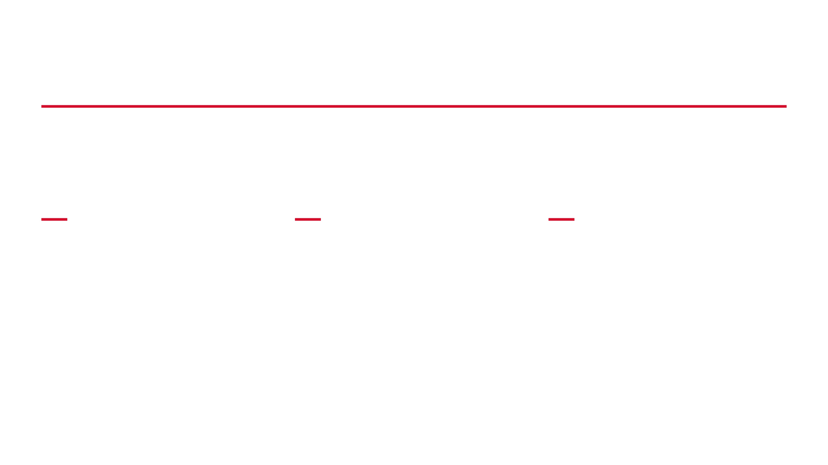
LES 3 POINTS CLÉS
01
02
03
VARIABLES EN CONFLIT
MINIMISATION LOCALE
ASPECT STOCHASTIQUE
L'algorithme cible uniquement les variables qui violent au moins une contrainte, réduisant l'espace de recherche.
On choisit la valeur qui minimise les conflits, en adoptant une réparation itérative.
Le tirage aléatoire prévient le blocage dans des minima locaux et améliore la robustesse.

Slide 6
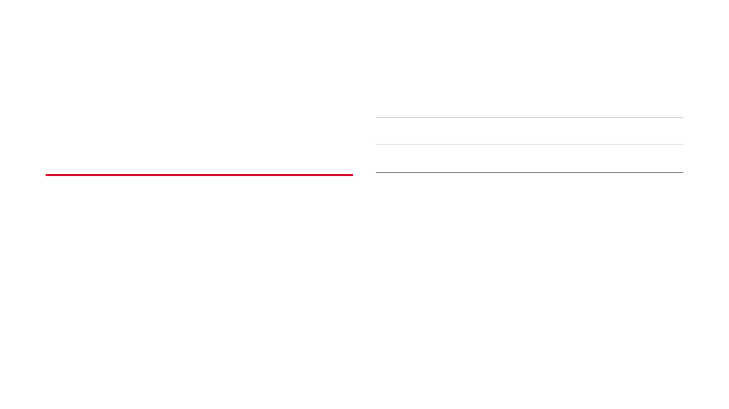
TAILLE
BACKTRACKING
MIN-CONFLICTS
EFFICACITÉ : L'EXEMPLE DES N-REINES
100 reines
~ 1 min
< 0.1 sec
1000 reines
Impossible
< 1 sec
1M reines
Impossible
~ 10 sec
ORIGINE HISTORIQUE
COMPARAISON DES TEMPS DE RÉSOLUTION
Découvert en 1990 par Minton et al. pour l'ordonnancement complexe du télescope Hubble.
PERFORMANCE N-REINES
Pour 1 000 000 de reines, environ 50 réaffectations suffisent. Le temps de résolution est quasi-linéaire.

Slide 7








FORCES
FAIBLESSES
AVANTAGES CLÉS
LIMITES
ULTRA-RAPIDE
INCOMPLÉTUDE
Très performant sur problèmes denses.
Ne garantit pas de trouver une solution.
PASSAGE À L'ÉCHELLE
SENSIBILITÉ
Gère des millions de variables efficacement.
Dépend fortement de l'état initial.
SIMPLICITÉ
STRUCTURES COMPLEXES
Algorithme léger, facile à implémenter.
Échec sur problèmes mal structurés.

Slide 8
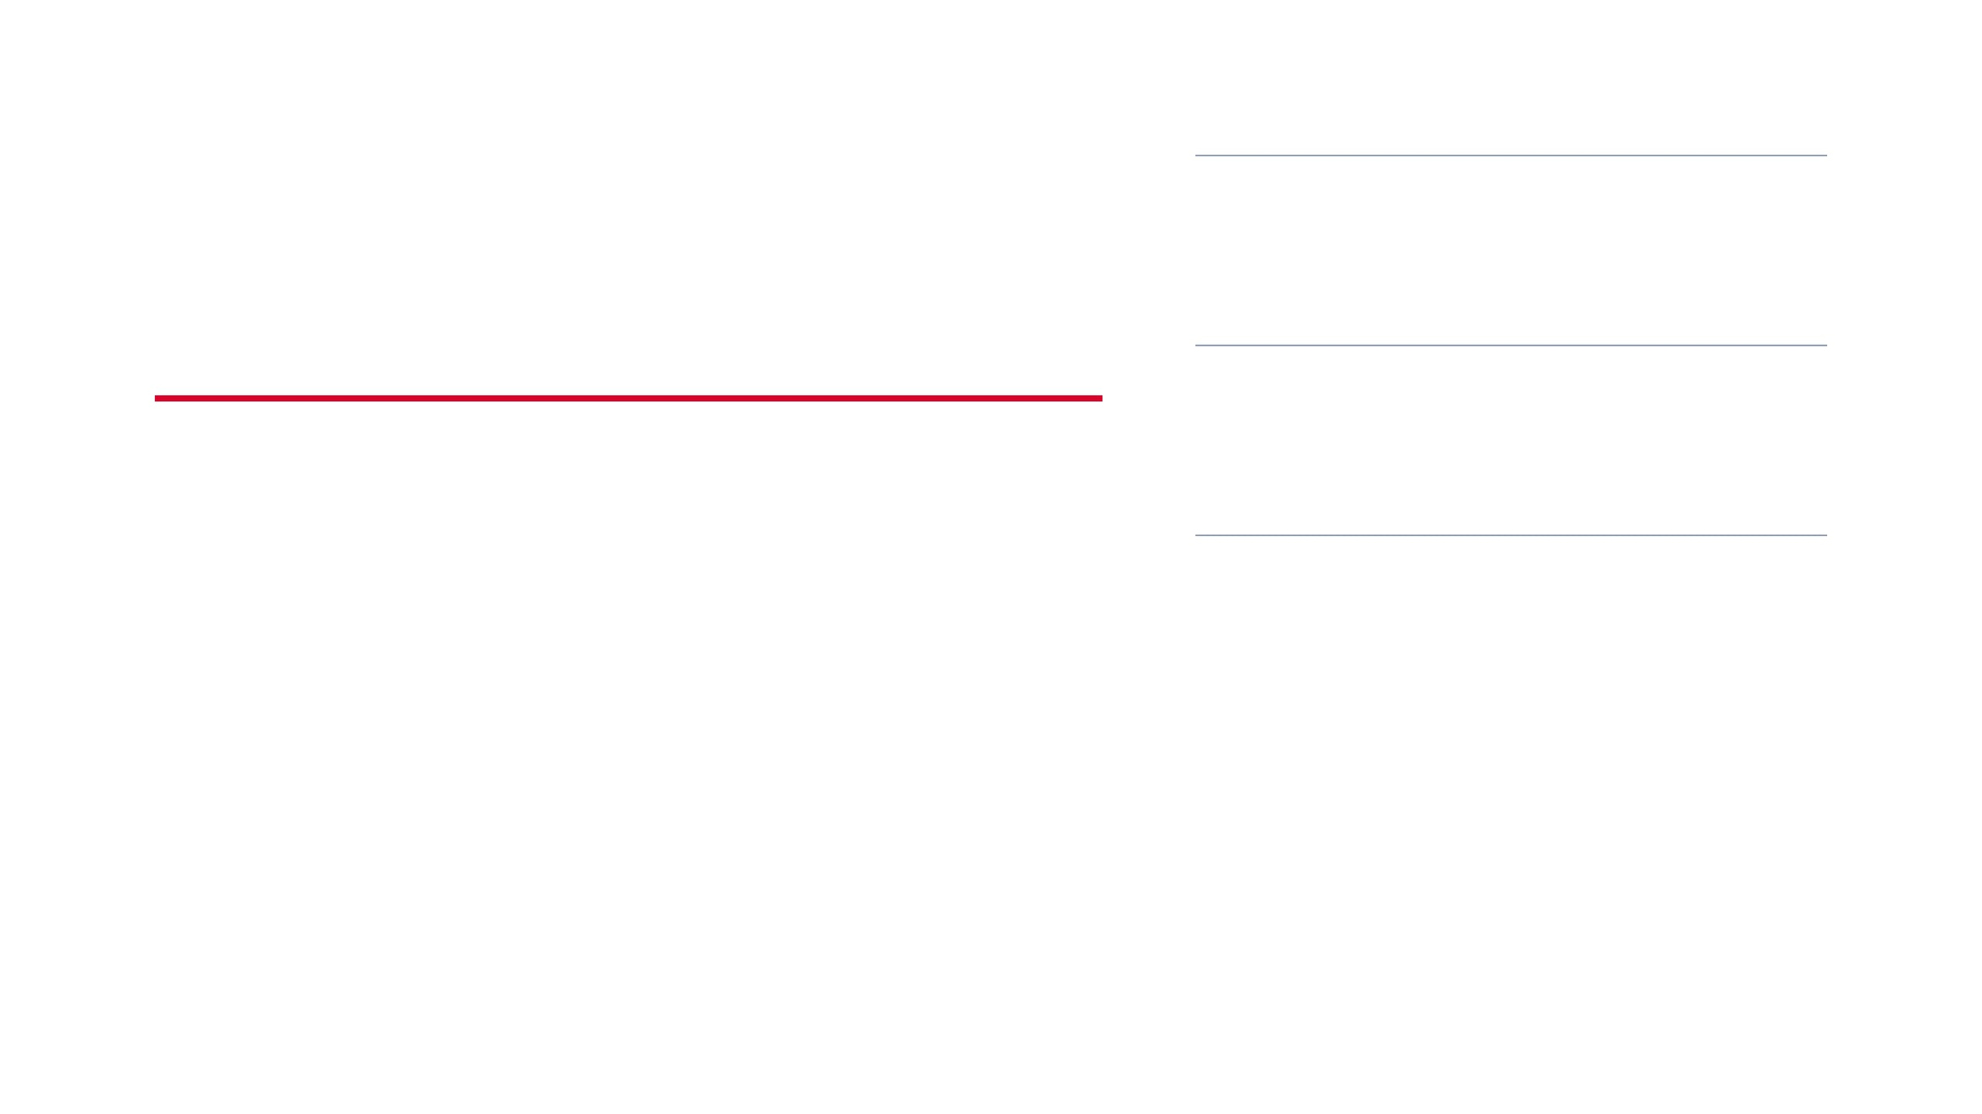



GRILLE DYNAMIQUE
PROJET ADOMC : VISUALISATION
Configuration personnalisée (ex: 20x20) pour tester différentes échelles.
TIMELINE INTERACTIVE
Notre application rend l'algorithme Min-Conflicts visible et compréhensible à travers une interface moderne et interactive.
Navigation pas à pas dans les itérations de l'algorithme.
STATS EN DIRECT
Suivi visuel de la diminution des conflits à chaque étape.
Elle permet d'observer en temps réel comment l'algorithme "répare" le problème des N-Reines, passant d'un chaos initial à une solution parfaite.

Slide 9




STACK TECHNIQUE
Démonstration N-Reines
Configuration d'un échiquier
20x20
.
Initialisation gloutonne pour minimiser les conflits de départ.
PYTHON 3.11 & FLASK
Moteur algorithmique robuste et API REST pour la communication asynchrone.
Visualisation : Sélection de la reine la plus attaquée.
Déplacement vers la case à
conflit minimum
.
Suivi de la courbe de décroissance des conflits.
JS VANILLA & PARTICLES.JS
Interface fluide et visualisations dynamiques sans frameworks lourds.
TIMELINE & STATS
Navigation pas à pas dans les itérations et analyse de performance en temps réel.

Slide 10
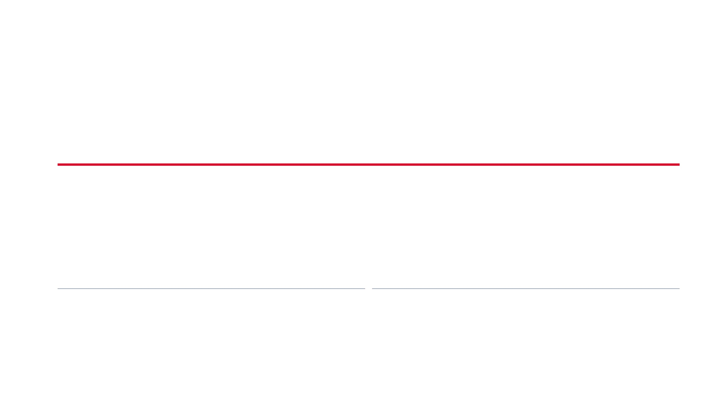
CONCLUSION
« Min-Conflicts a révolutionné la résolution de CSP en passant d'une approche systématique à une réparation locale stochastique. »
VISUALISATION
OBJECTIF PÉDAGOGIQUE
Notre application rend l'algorithme visible et compréhensible pour tous.
Transformer des concepts d'IA abstraits en une expérience concrète et interactive.

